Slide 1
ПРЕТХОДНИК И СЛЕДБЕНИК
Припремила:
учитељица Мира Стевковић
ОШ “Јосиф Маринковић”
Нови Бечеј

Slide 2
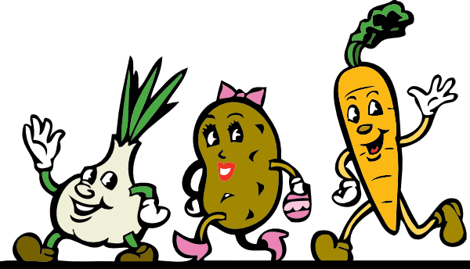
Лук је мој претходник, а шаргарепа мој следбеник.
Они су моји претходници.
Ви сте моји
следбеници.

Slide 3
претходници
следбеници
1
2
3
4
5
први
претходник
први
следбеник
2
3
4
Број 2 претходи броју 3. Зато кажемо да је број 2 претходник броја 3.
Број 4 следи иза броја 3. Зато кажемо да је број 4 следбеник броја 3.

Slide 4
1
3
3
5
- 1
+ 1
- 1
+ 1
2
4
1 < 2 < 3
3 < 4 < 5
Претходник је увек за 1 мањи, а следбеник увек за 1 већи од датог броја.

Slide 5
Хајде да вежбамо:
1. Допуни уз изговарање: је претходник и је следбеник.
0
1
2
3
4
5
2. Допуни низове.
1
2
3
4
5
1
2
3
4
5
3. Заокружи претходник броја 3. Прецртај број који је следбеник броја 2.
2
3
5
1
4

Slide 6
3. Који број претходи (претходник)?
3
4
5
6
2
3
0
1
6
7
1
2
4
5

Slide 7
4. Који број следи (следбеник)?
0
1
5
6
2
3
1
2
6
7
4
5
3
4

